Slide 1


Сон и сновидения: Зачем мы видим сны (обработка эмоций или случайные импульсы)?
Автор презентации: Presentacium.ru

Slide 2

Введение
В этой презентации мы разберём, как связаны сны и обработка эмоций, рассмотрим основные теории сна и сравним теории эмоций во сне. Также изучим физиологические аспекты сновидений и современные исследования в этой области.

Slide 3

Теории сна
1
Согласно теории когнитивного функционирования, сон способствует обработке и закреплению полученной за день информации: примерно 50% молодых людей запоминают новую информацию лучше после полноценного сна.
2
По теории эмоционального регулирования, сновидения помогают справляться с эмоциями: во время REM-фазы активируются области мозга, связанные с обработкой эмоций, что подтверждается исследованиями, где выявлено уменьшение активности в миндалевидном теле (отвечающем за страх) после сна.
3
Кроме того, существуют теории, предполагающие, что сны являются результатом случайных нейронных импульсов в мозге.

Slide 4

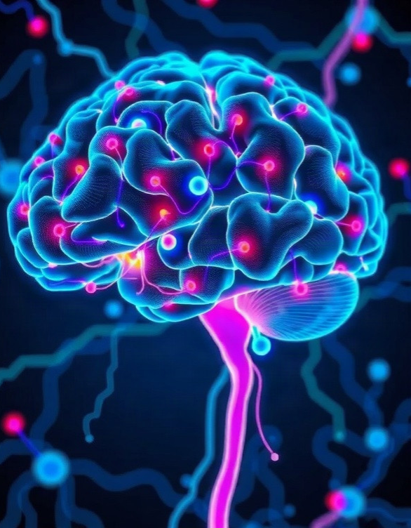
Эмоции и сон
Исследования показывают, что во время сна, особенно в фазу быстрого движения глаз (REM), мозг активно обрабатывает эмоциональные впечатления дня, уменьшая уровень тревожности примерно на 60%. Нарушения сна, такие как бессонница, могут приводить к снижению эффективности эмоциональной регуляции и повышению уровня стресса на 30–50% по сравнению с людьми, спящими полноценно.
Это подтверждает гипотезу о том, что сон и сновидения играют важную роль в эмоциональной переработке и восстановлении психического здоровья.

Slide 5

Физиологические аспекты сна
1
2
Сон состоит из циклов, которые повторяются примерно каждые 90 минут. В фазе быстрого сна активность мозга схожа с бодрствованием, при этом мышцы тела парализованы.
Примерно 20–25% от общей продолжительности сна приходится на фазу быстрого сна, которая считается важной для обработки эмоций и закрепления воспоминаний.

Slide 6

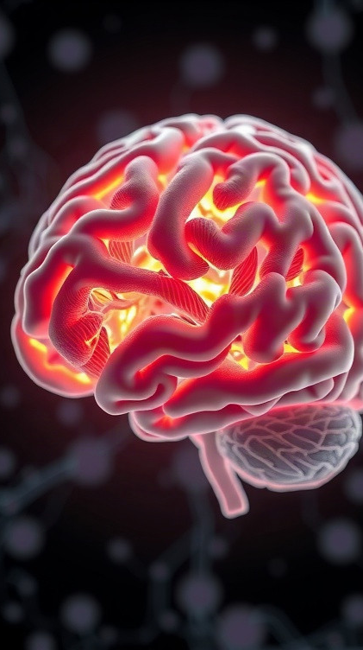
Механизмы сновидений
Исследования показывают, что фазы быстрого движения глаз (REM) составляют около 20–25% от общей продолжительности сна взрослого человека, и именно в этот период сновидения наиболее интенсивны. Согласно данным нейрофизиологии, механизмы сновидений связаны с активацией лимбической системы и коры головного мозга, что подтверждает их роль в эмоциональной переработке опыта.
По оценкам учёных, примерно 80% содержимого снов отражает реальные события и переживания человека, что может свидетельствовать о важной функции сновидений в обработке эмоций.

Slide 7

Обработка информации во сне
1
2
3
Согласно исследованиям, во время фазы быстрого сна активность мозга достигает уровня, сопоставимого с бодрствованием: в эту фазу фиксируется до 90% сновидений.
Обрабатывая информацию, полученную за день, мозг анализирует её, что способствует укреплению памяти: до 40% информации усваивается лучше после ночного отдыха.
Также сон помогает классифицировать эмоции, что способствует более эффективному их управлению.

Slide 8

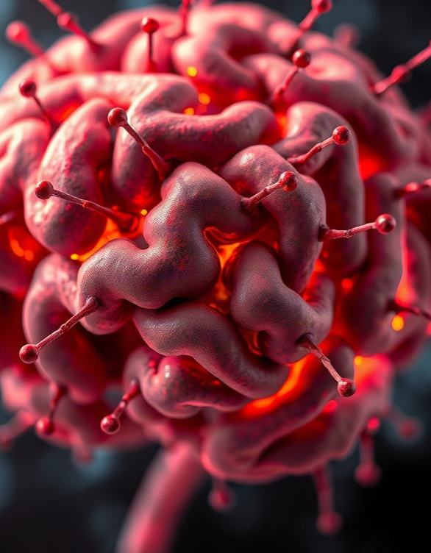
Современные исследования
Согласно исследованиям, проведённым в более чем 50 лабораториях по всему миру, у 60–70% людей сновидения связаны с обработкой эмоциональных переживаний, полученных за день. Учёные также выяснили, что сновидения с повторяющимися сюжетами могут возникать у 30–40% участников экспериментов, что указывает на наличие определённых паттернов в обработке снов.
Современные исследования подчёркивают, что сновидения способствуют не только обработке эмоций, но и решению сложных задач, возникающих в повседневной жизни, повышая адаптивные способности человека.

Slide 9

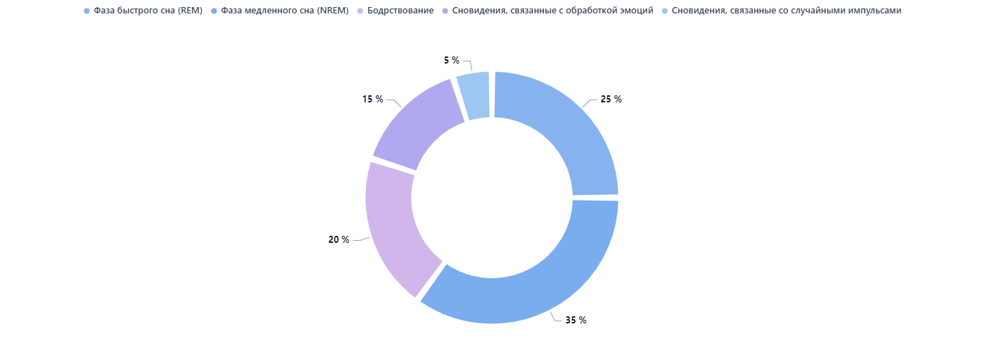
Сновидения и мозг: диаграмма
Диаграмма иллюстрирует соотношение фаз сна и виды сновидений. Показано, что большая часть времени приходится на фазу медленного сна (NREM) — 35%, за ней следует фаза быстрого сна (REM) — 25%, бодрствование занимает 20%. Сновидения, связанные с обработкой эмоций, составляют 15%, со случайными импульсами — 5%.

Slide 10
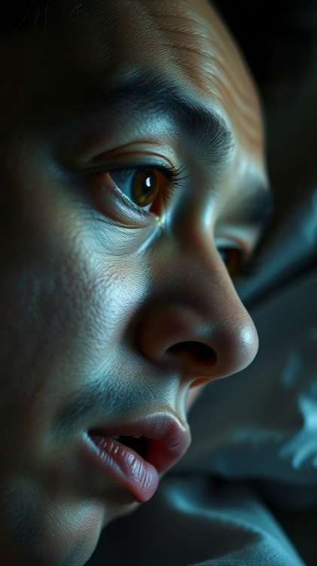
Функции сновидений
Сновидения выполняют несколько важных функций: обработка эмоциональной информации, что подтверждается исследованиями, где выявлено, что после эмоционально насыщенных событий частота сновидений увеличивается на 20–30%.
Также сны способствуют закреплению воспоминаний, причём в ряде экспериментов установлено, что около 60% людей лучше запоминают события после их сновидений. Кроме того, сновидения могут играть роль в решении творческих задач, как это показали исследования, где участники находили нестандартные решения проблем после анализа сновидений.

Slide 11

Эмоциональные реакции и сновидения
Исследования показывают, что сновидения помогают перерабатывать эмоциональные впечатления: 60–70% снов связаны с эмоциями, причём около 80% из них — с негативными.
В периоды стресса частота эмоционально насыщенных сновидений возрастает на 30–40%, что может указывать на важность снов в регуляции эмоционального состояния. По данным научных исследований, регулярный анализ снов способствует снижению уровня тревожности и улучшению эмоционального фона.

Slide 12

Влияние стресса на сны
Согласно исследованиям, хронический стресс может приводить к увеличению частоты кошмаров на 40–60%, а также к снижению общего качества сна на 20–30%. В результате у 70% людей наблюдается ухудшение памяти и концентрации внимания. Эмоциональная обработка во время сновидений помогает снизить уровень стресса, однако постоянный психологический дискомфорт может нарушить естественные механизмы этого процесса.

Slide 13
Теории случайных импульсов
1
Согласно теории случайных импульсов, сновидения возникают из-за хаотичной активности нейронов в мозге во время фазы быстрого сна, что подтверждается исследованиями: около 80–90% сновидений содержат элементы неожиданности или непредсказуемости.
2
Эта активность может быть интерпретирована как результат незавершённых нейронных процессов, в которых участвует примерно 100 миллиардов нейронов. Частота и интенсивность таких импульсов могут меняться в зависимости от эмоционального состояния и индивидуальных особенностей, что объясняет разнообразие содержания сновидений.

Slide 14

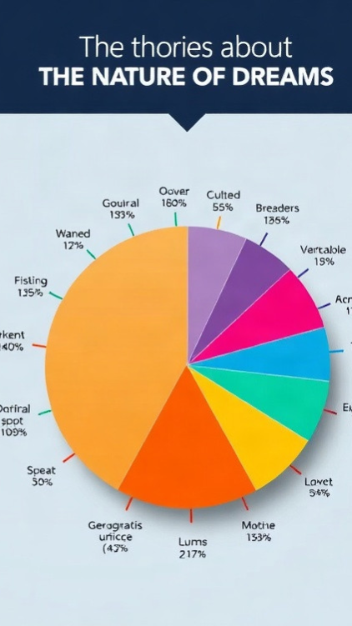
Выводы о природе сновидений
Диаграмма показывает процентное распределение теорий о природе сновидений.
Наибольший процент (35%) приходится на обработку эмоций, тогда как случайные импульсы составляют 25%.
Остальные теории (обработка информации, творческая обработка, решение проблем) занимают от 10% до 15%. Параметры указаны в процентах.

Slide 15

Спасибо за внимание!
Спасибо за внимание. В этой презентации мы рассмотрели множество теорий и научных подходов, связанных со сновидениями. Мы узнали о физиологических аспектах сна, механизмах сновидений и влиянии эмоций и стресса на наши ночные грёзы. Надеемся, что эта информация была для вас полезной и интересной.

